Slide 1

ΜΑΘΗΜΑ 1
Τι είναι η Δυσλεξία;
ΚΑΡΑΣΤΑΤΗΡΑ ΜΙΡΑΝΤΑ:MSc Φιλόλογος

Slide 2
Ορισμός
Οι μαθησιακές δυσκολίες αναφέρονται σε δυσκολίες που επηρεάζουν τη διαδικασία μάθησης, ιδιαίτερα σε βασικές δεξιότητες όπως:
• ανάγνωση
• γραφή
• ορθογραφία
• κατανόηση κειμένου
ΚΑΡΑΣΤΑΤΗΡΑ ΜΙΡΑΝΤΑ:MSc Φιλόλογος

Slide 3
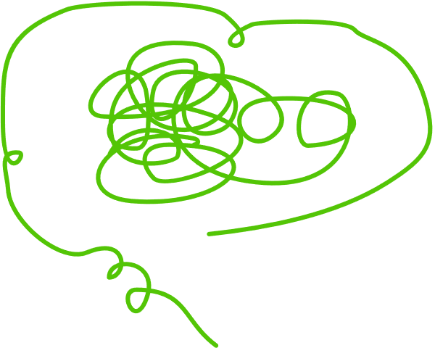
Σημαντική διευκρίνιση
Οι μαθησιακές δυσκολίες:
• δεν σχετίζονται με χαμηλή νοημοσύνη
• δεν οφείλονται σε έλλειψη προσπάθειας
• εμφανίζονται σε μαθητές με φυσιολογική νοημοσύνη

Slide 4

Πού εμφανίζονται συχνότερα
Στο μάθημα της Γλώσσας οι μαθητές μπορεί να δυσκολεύονται:
• στην ανάγνωση
• στην κατανόηση κειμένου
• στην ορθογραφία
• στην παραγωγή γραπτού λόγου
ΚΑΡΑΣΤΑΤΗΡΑ ΜΙΡΑΝΤΑ:MSc Φιλόλογος

Slide 5

Παράδειγμα από τη σχολική τάξη
Ένας μαθητής μπορεί:
• να κατανοεί προφορικά το κείμενο
• αλλά να δυσκολεύεται να το διαβάσει μόνος του
• ή να δυσκολεύεται να οργανώσει τις ιδέες του στο γραπτό λόγο
ΚΑΡΑΣΤΑΤΗΡΑ ΜΙΡΑΝΤΑ:MSc Φιλόλογος

Slide 6
Σύνοψη
Οι μαθησιακές δυσκολίες:
• επηρεάζουν βασικές δεξιότητες μάθησης
• εμφανίζονται συχνά στο μάθημα της Γλώσσας
• χρειάζονται έγκαιρη αναγνώριση από τον εκπαιδευτικό
ΚΑΡΑΣΤΑΤΗΡΑ ΜΙΡΑΝΤΑ:MSc Φιλόλογος

